Slide 1



Autores:
Fundamentos de CPD
PROYECTO
Sistema de Análisis de Emociones Basado en NLP usando Programación Paralela y Arquitectura por Capas para la Evaluación de Textos de Usuarios
Autores:
Profesor:
Heidy Yeraldin Serrano Cantor
Jens Kleber Ravelo Gómez
Jose Gerardo Chacon

Slide 2


Índice de Contenidos
01
Planteamiento del problema
05
Marco Teórico
02
Objetivos
06
Metodología
03
Justificación
07
Análisis e interpretación de resultados
04
Antecedentes
08
Conclusiones recomendaciones

Slide 3




PLANTEAMIENTO DEL PROBLEMA
Desafíos en el Análisis de Emociones en la Era Digital
Impacto en la Toma de Decisiones
Los sistemas de procesamiento de lenguaje natural (NLP) enfrentan desafíos significativos en escalabilidad y precisión al analizar grandes volúmenes de datos, lo que puede llevar a interpretaciones emocionales erróneas.
Las interpretaciones imprecisas afectan negativamente decisiones estratégicas en áreas críticas como el desarrollo de productos y la gestión de la reputación de la marca.
Necesidad de un Sistema Eficiente
Existe una urgente necesidad de desarrollar un sistema robusto que supere estas limitaciones y mejore la interacción entre las empresas y los usuarios, permitiendo un análisis emocional más preciso y adaptado a contextos dinámicos.

Slide 4


Identificar los patrones y características emocionales en textos escritos por los usuarios mediante técnicas de procesamiento de lenguaje natural (NLP)
Identificación de Patrones Emocionales
Objetivo General
Seleccionar las herramientas y algoritmos de NLP más adecuados para el análisis y categorización de emociones en textos de usuarios.
Selección de Herramientas y Algoritmos
Desarrollar un sistema de análisis de emociones basado en procesamiento de lenguaje natural (NLP) utilizando programación paralela y arquitectura por capas para la evaluación de textos de usuarios.
Construir un sistema de análisis de emociones que integre programación paralela y arquitectura por capas para procesar eficientemente grandes volúmenes de texto.
Desarrollo del Sistema
Evaluación de Precisión y Efectividad
Evaluar la precisión y efectividad del sistema en la detección y categorización de emociones en textos analizados.

Slide 5


Justificacion
Desde una Perspectiva Social
Este sistema representa una contribución significativa al campo del procesamiento de lenguaje natural (NLP) y el análisis de emociones. Al integrar técnicas avanzadas de NLP con programación paralela y arquitectura por capas, se amplía el conocimiento en el área y se ofrecen nuevos enfoques para abordar problemas complejos en la interpretación de emociones.
Desde un Punto de Vista Académico
El análisis de emociones en textos es crucial en la era digital, donde la interacción en redes sociales y servicios al cliente es predominante. Desarrollar herramientas precisas para interpretar emociones permite una comunicación más efectiva entre empresas y clientes, promoviendo respuestas empáticas y alineadas con las necesidades emocionales de los usuarios.

Slide 6
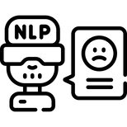


Marco teórico
Procesamiento de Lenguaje Natural (NLP)
Programación Paralela y Arquitectura por Capas
Para optimizar el procesamiento de textos, se utiliza programación paralela, que divide tareas para ejecutarlas simultáneamente, y una arquitectura por capas que organiza el sistema en módulos (presentación, negocio y acceso a datos). Esto mejora la mantenibilidad y escalabilidad del sistema.
El NLP permite a las computadoras entender y procesar el lenguaje humano, facilitando la detección de emociones en textos. Según Cambria y White (2016), el avance del NLP ha permitido a las empresas analizar reacciones y opiniones de clientes en tiempo real, lo que es esencial para el análisis emocional.
Análisis de Emociones
Esta tecnología interpreta los sentimientos detrás de los textos, ayudando a las empresas a entender cómo se sienten sus clientes. Liu (2017) destaca que un sistema que identifique emociones en tiempo real permite decisiones rápidas, aunque manejar grandes volúmenes de datos con precisión es un desafío.

Slide 7
Marco teórico
Herramientas y Algoritmos de NLP
Importancia del Análisis de Emociones en la Era Digital
Se utilizan herramientas como vaderSentiment y Google Translate para mejorar la precisión del análisis emocional. Los algoritmos aplicados incluyen tokenización, eliminación de stopwords y lematización, que preparan los textos para un análisis más efectivo.
El análisis de emociones es crucial en la interacción digital, especialmente en redes sociales y servicio al cliente. Raj y Saha (2021) sugieren que identificar emociones mejora la lealtad del cliente y permite respuestas rápidas a sus necesidades, ofreciendo una ventaja competitiva.
Evolución y Desafíos del Análisis de Emociones
A pesar de los avances, el análisis de emociones enfrenta desafíos, como la variabilidad de los datos y la ambigüedad del lenguaje. Este proyecto busca superar estos retos mediante programación paralela y técnicas avanzadas de NLP.

Slide 8
NIVEL DE LA INVESTIGACIÓN
Naturaleza y Enfoque de la Investigación
Nivel de la Investigación
El nivel de la investigación es aplicado, ya que se centra en crear un sistema que no solo entienda las emociones en textos, sino que también mejore la interacción entre empresas y usuarios. Esto permite que los resultados sean implementables en entornos reales, facilitando la toma de decisiones informadas y optimizando la experiencia del cliente
La investigación se enmarca en el ámbito del procesamiento de lenguaje natural (NLP) y el análisis de emociones, con un enfoque aplicado. Busca desarrollar un sistema robusto para la detección y categorización de emociones en textos escritos por usuarios.

Slide 9


METODOLOGÍA
La metodología adoptada para el desarrollo del sistema de análisis de emociones se basa en el enfoque CRISP-DM (Cross-Industry Standard Process for Data Mining), que proporciona un marco estructurado para el desarrollo de sistemas de análisis de datos.

Slide 10






FASES
Comprensión del Negocio
Modelado
Selección y prueba de los algoritmos de NLP más adecuados para la detección y categorización de emociones. Se implementaron técnicas avanzadas de procesamiento de lenguaje natural.
Definir los objetivos del proyecto y se identificaron las necesidades de las partes interesadas, enfocándose en mejorar la experiencia del cliente y optimizar decisiones
Evaluación
Comprensión de los Datos
Evaluación del sistema desarrollado para asegurar que cumple con los estándares de precisión y eficiencia en la detección de emociones. Se realizaron pruebas iterativas y refinamientos basados en los resultados obtenidos.
se recolectaron y analizaron datos textuales de diversas fuentes, evaluando su calidad y representatividad para asegurar su adecuación al análisis emocional.
Despliegue
Preparación de los Datos
Implementación del sistema de análisis de emociones en entornos reales, permitiendo su integración en sistemas existentes
Limpieza y normalización de los datos recolectados, tokenización, eliminación de stopwords, lematizació.

Slide 11



TÉCNICAS DE PROCESAMIENTO Y ANÁLISIS DE DATOS
Preprocesamiento
Clasificación
Visualización
Herramientas
Se aplican técnicas de NLP como:
Tokenización, Eliminación de Stopwords, Lematización, Corrección Ortográfica.
Se utilizan algoritmos avanzados como redes neuronales recurrentes (RNN) y transformadores para clasificar emociones en los textos.
Se emplean herramientas de visualización como gráficos de barras y nubes de palabras para representar las emociones detectadas, facilitando la interpretación de los resultados.
Se utilizaron bibliotecas como NLTK para el procesamiento de texto, Scikit-learn para la clasificación y Matplotlib de Python para la visualización

Slide 12
TECNOLOGÍAS UTILIZADAS
Procesamiento de Texto
Software de Desarrollo
Se emplean diversas bibliotecas y herramientas que facilitan el análisis de emociones en los datos textuales. Las principales tecnologías incluyen:
NLTK (Natural Language Toolkit)
spaCy
vaderSentiment
El desarrollo del sistema se realiza utilizando herramientas y entornos de programación:
Python
Tkinter
Scikit-learn

Slide 13
IMPACTO ESPERADO
Mejora en la Toma de Decisiones Empresariales
Contribución a la Investigación en NLP
Aplicaciones en Diversos Sectores
El análisis de emociones proporciona insights valiosos sobre las percepciones y sentimientos de los usuarios. Esto permite a las empresas tomar decisiones más informadas en áreas como marketing, atención al cliente y desarrollo de productos.
El desarrollo de un sistema robusto de análisis de emociones también contribuye al campo de la investigación en NLP, proporcionando un modelo que puede ser utilizado y adaptado por otros investigadores y desarrolladores.
El sistema puede ser aplicado en múltiples sectores, incluyendo atención al cliente, marketing, recursos humanos y análisis de redes sociales.

Slide 14

ANÁLISIS E INTERPRETACIÓN DE RESULTADOS
Descripción de los datos
Datos no estructurados, textos, parrafos, palabras.
Fuentes de Datos:
Redes Sociales
Comentarios y publicaciones en plataformas como Twitter, Facebook e Instagram, donde los usuarios expresan sus emociones y opiniones sobre productos, servicios o eventos.
Reseñas de Productos
Opiniones de clientes en sitios de comercio electrónico, que proporcionan información sobre la satisfacción del cliente y las emociones asociadas a experiencias de compra.
Correos Electrónicos de Atención al Cliente
Interacciones entre clientes y empresas, que pueden contener quejas, consultas y comentarios que reflejan el estado emocional de los usuarios.

Slide 15
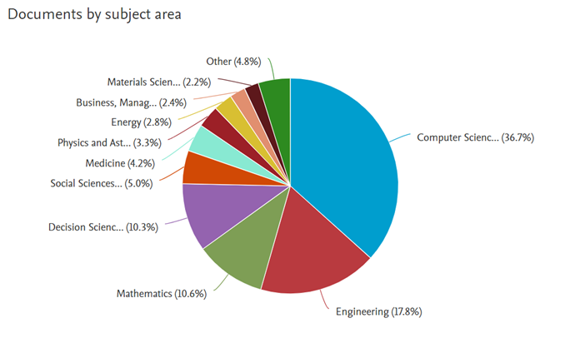
ANÁLISIS E INTERPRETACIÓN DE RESULTADOS
Objetivo específico 1
Analizar los patrones y características emocionales en textos escritos por los usuarios mediante técnicas de procesamiento de lenguaje natural (NLP) .
Se realizaron las siguientes actividades:
1) Se realizo la búsqueda en la base de datos Scopus de lo relacionado con el objeto de estudio Sistema de Análisis de Emociones Basado en NLP usando Programación Paralela y Arquitectura por Capas para la Evaluación de Textos de Usuarios de los cuales se analizaron 50 documentos

Slide 16
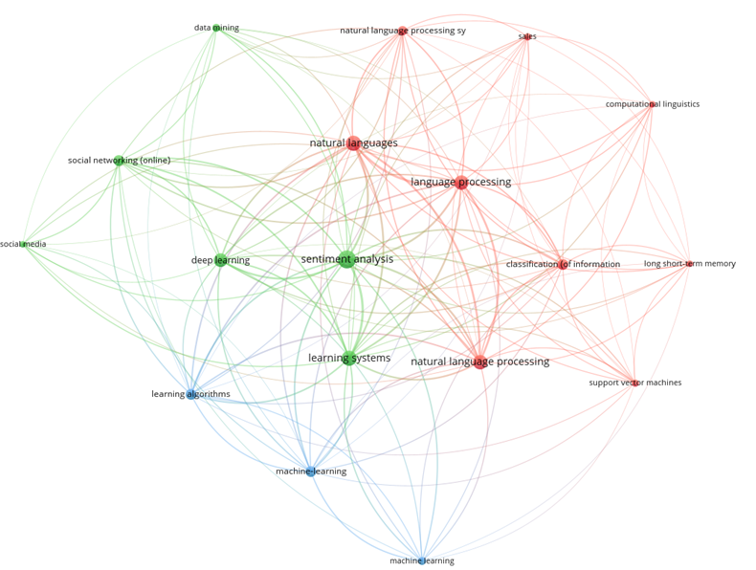
ANÁLISIS E INTERPRETACIÓN DE RESULTADOS
2) Luego en Vosviewer, se hizo el análisis de co-ocurrencia, con todas las palabras clave, conteo completo
Obtenemos que el tema central de los documentos analizados es el procesamiento del lenguaje natural (PLN), Esto se evidencia por presencia de términos como "natural language processing", "natural languages", "sentiment analysis", "machine learning", entre otros.
Existe una fuerte conexión entre "natural language processing" y términos como "machine learning", "deep learning", "sentiment analysis" y "classification of information".

Slide 17


ANÁLISIS E INTERPRETACIÓN DE RESULTADOS
Objetivo específico 2
Seleccionar las herramientas y algoritmos de NLP más adecuados para el análisis y categorización de emociones en textos de usuarios.
Se selecciono vaderSentiment para el análisis de emociones.
Se selecciono Google Translate para traducir el texto a inglés antes del análisis. La elección de estas herramientas se basó en su capacidad para manejar texto en español con una traducción previa, mejorando la precisión de los resultados.
Se eligió la biblioteca tkinter para la interfaz de usuario, lo que facilitó la interacción con el sistema, permitiendo que el usuario ingrese y visualice los resultados del análisis de forma sencilla.

Slide 18
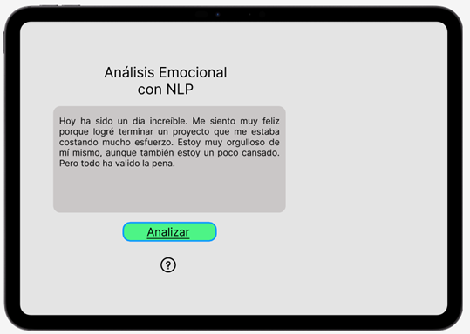
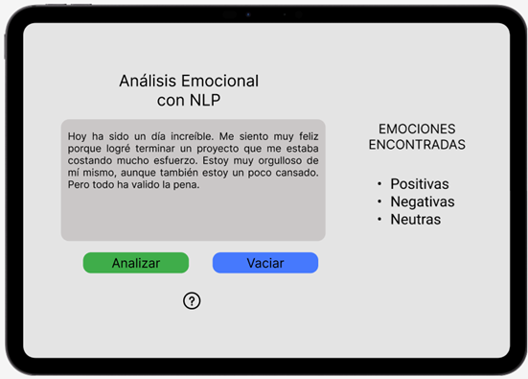
ANÁLISIS E INTERPRETACIÓN DE RESULTADOS
Objetivo específico 3
Construir un sistema de análisis de emociones que integre programación paralela y arquitectura por capas para procesar eficientemente grandes volúmenes de texto.
Diseño de Interfaz Gráfica
Ventana 1: Cargue de texto para el analisis
Ventana 2: Analisis obtenido

Slide 19
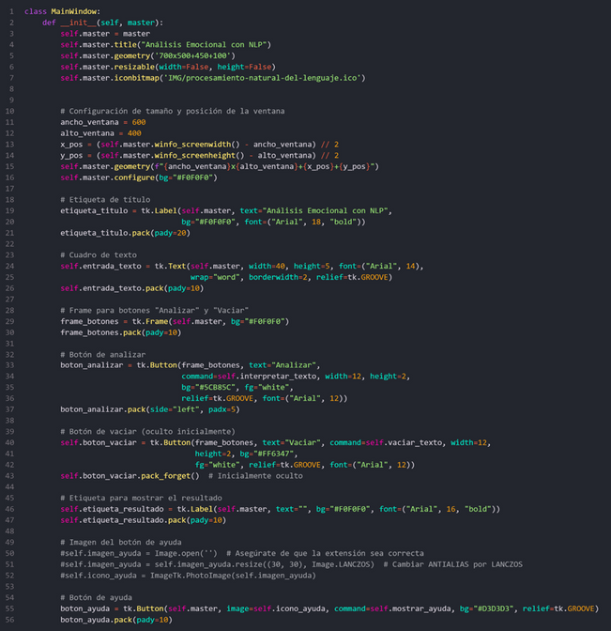
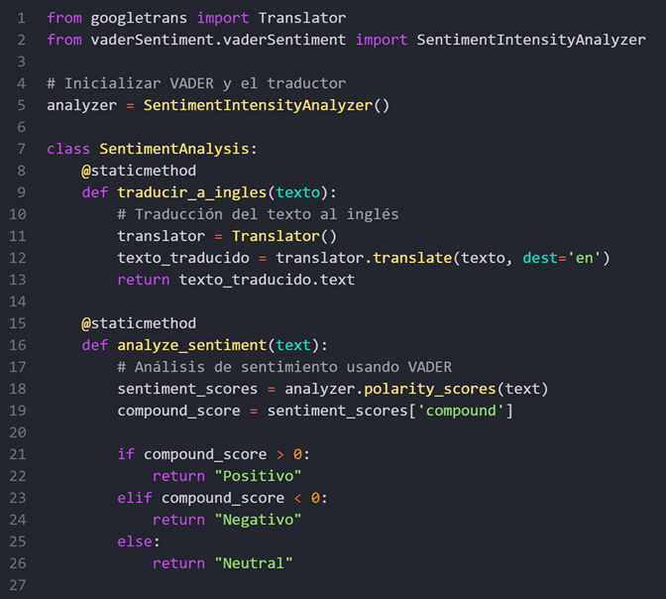
ANÁLISIS E INTERPRETACIÓN DE RESULTADOS
Objetivo específico 3
Capa de Presentacion
Capa de Negocio

Slide 20
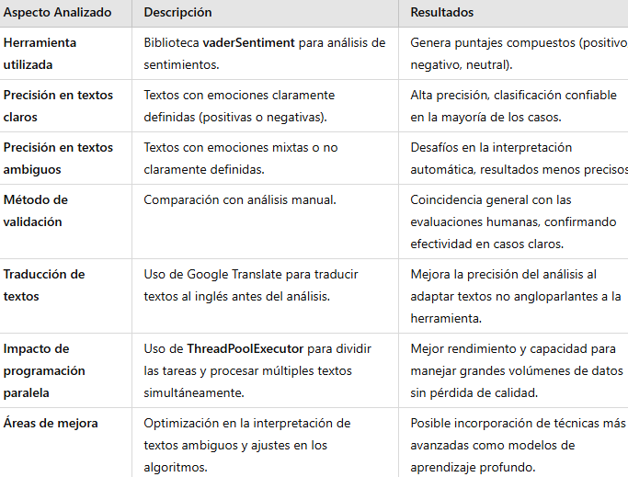
ANÁLISIS E INTERPRETACIÓN DE RESULTADOS
Objetivo específico 4
Evaluar la precisión y efectividad del sistema en la detección y categorización de emociones en textos analizados. Para evaluar el sistema, se realizaron pruebas con textos de diversas tonalidades emocionales.
Se revisaron los puntajes compuestos y las clasificaciones de sentimiento generadas por vaderSentiment, y se compararon los resultados con análisis manuales para validar la precisión del sistema.
En conclusion, Estas pruebas confirmaron que el sistema es efectivo en la mayoría de los casos, especialmente en textos con emociones claramente definidas, aunque se observó que los textos ambiguos presentan un desafío para la interpretación automática.

Slide 21

CONCLUSIONES
El sistema logró identificar y clasificar emociones en textos utilizando la biblioteca vaderSentiment, lo que permitió una categorización efectiva de las emociones en positivas, negativas y neutrales, aunque se encontró que los textos ambiguos presentaron desafíos en la interpretación.
Se determinó que la combinación de algoritmos de NLP, como vaderSentiment, junto con un enfoque de programación paralela, optimizó el rendimiento del sistema, permitiendo un análisis más rápido y preciso de grandes volúmenes de texto .

Slide 22
CONCLUSIONES
La implementación de una arquitectura por capas y programación paralela resultó en un sistema robusto que no solo mejora la eficiencia del procesamiento, sino que también mantiene la calidad del análisis emocional, permitiendo manejar grandes volúmenes de datos sin comprometer la precisión .
Las pruebas realizadas confirmaron que el sistema es efectivo en la mayoría de los casos, especialmente en textos con emociones claramente definidas, aunque se identificaron limitaciones en la interpretación de textos con tonalidades emocionales ambiguas.

Slide 23

MUCHAS
GRACIAS

